Slide 1
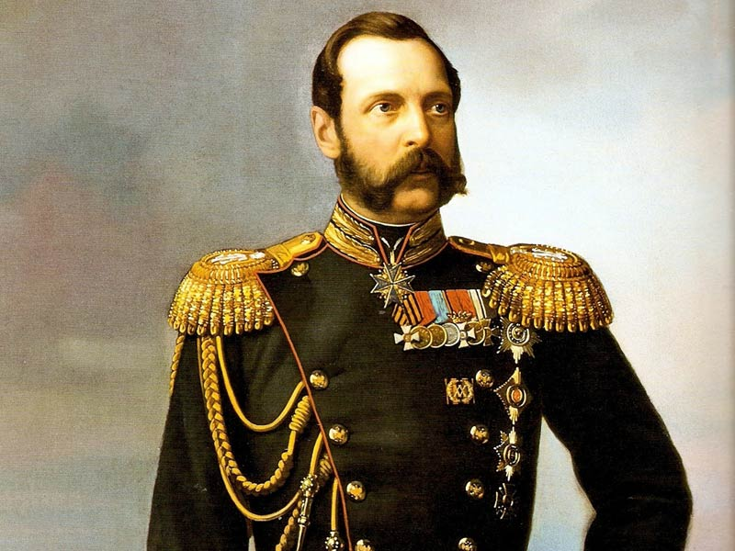
В 2024 году отмечается 160-летие судебной реформы Императора Александра II

Slide 2
Предпосылки судебной реформы 1864 года
В этом году исполняется 160 лет со дня подписания Александром II Уставов гражданского и уголовного судопроизводства, а также Устава о наказаниях, налагаемых мировыми судьями. Данные Указы явились основой судебной реформы в Российской империи.
В первой половине 19 века в обществе назрела необходимость кардинальных преобразований, в том числе и в области судопроизводства. В октябре 1861 г. Александр II утвердил Указ "Основные положения преобразования судебной части в России", целью которого была подготовка к будущей судебной реформе.
Зачем понадобилась судебная реформа? Логика Судебной реформы 1864 г. была обусловлена необходимостью переустройства всей системы государственного управления, что связывалось не только с отменой крепостного права, но и переходом к буржуазной модели государства.
Дореформенная Россия, как во всех остальных аспектах, так и в отношении суда, была сословным государством с большим количеством рабов, которые не имели прав. К тому же, судебное производство фактически не было отделено от администрации. Не было соревновательного процесса. Не было гласного судопроизводства. Всё делалось в бюрократической канцелярской тайне. Из-за этого суд был крайне медленным, крайне несправедливым, жестоким, потому что наказания были жестокими, и фактически формировал ощущение того, что есть те, кто могут судить, и есть те, кого могут судить. И те, кого могут судить, сами судить не могут. Это было непрозрачное судопроизводство, связанное с огромным количеством взяток. А суд ведь, не только уголовный, но и гражданский, был нужен очень многим людям.
При том, что формально всё было очень упорядочено, царил полный правовой хаос. Главные пороки старой системы заключались в раздроблении судебных мест по сословиям и по роду дел, в сословной их организации, во множестве инстанций, в полном подчинении суда администрации, в сохранении старого следственного инквизиционного процесса по уголовным делам, который часто шёл без обвиняемого, причём следственные действия производились полицией канцелярским порядком, и уездный суд (первая инстанция) решал их, исходя из этих следствий, по докладам своей канцелярии в закрытых заседаниях. При этом подсудимому не всегда сообщали даже обстоятельства, на основе которых было выставлено против него обвинение. Приговор постановлялся без прений сторон, без адвокатов, на основании системы «формальных доказательств», а не по внутреннему убеждению судей.
Судьи были без юридического образования, а часто и без всякого.
Взойдя на престол и увидев на своём столе несколько судебных дел, так и не решённых в течение двадцати лет, Александр II решил, что необходимо создать новое судопроизводство. Однако главным стимулом для этого нового судопроизводства стало освобождение крестьян. Превращение всего русского общества в общество свободных граждан требовало свободного суда.
А задачей Александра II было превратить общество, проигравшее Крымскую войну из-за того, что оно было тяжко больным, в общество, которое станет здоровым, будет строить новую жизнь и побеждать.

Slide 3
Минусы судебной системы Российской империи до 1864 года
Сложный и многоступенчатый характер судебных инстанций. Существовала очень запутанная система, по выражению современников, даже судьи не всегда понимали, на каком уровне иерархии они находятся и кому подчиняются.
Скорость вынесения приговора. Дело могло очень долго переходить из инстанции в инстанцию, затем возвращаться по решению судьи на пересмотр в предыдущую и так далее. Были случаи, когда дела рассматривались до 20 лет.
Отсутствие четко выраженной судебной системы. Губернаторы имели сильное влияние на суды, поэтому по их указу дело могло быть закрыто или возвращено на предыдущую инстанцию.
Закрытый характер суда. Судебные процессы были тайные, а многие решения оставались загадкой для общественности.
Сословный характер судов. Существовали суды для купцов и горожан, дворян и чиновников, что сказывалось на принятии решения.
Письменное рассмотрение дела. Судьи очень часто не видели подсудимых, не слушали показания, а просто на основании бумаг выносили приговор.
Низкая зарплата судей, что способствовало развитию коррупции.
Таким образом, наличие большого количества проблем в судебной системе заставило Александра 2 заняться подготовкой ее реформирования.

Slide 4
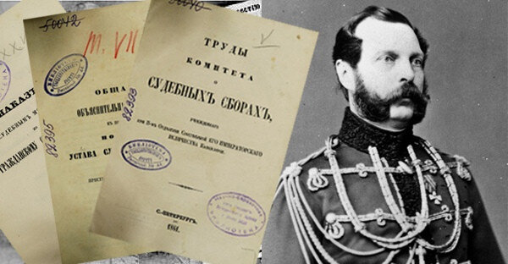
Судебная реформа была проведена изданием 20 ноября 1864 г. Судебных уставов, которые состояли из четырех законов:
Учреждение судебных установлений (закон о судоустройстве),
Устав уголовного судопроизводства,
Устав гражданского судопроизводства
Устав о наказаниях, налагаемых мировыми судьями.
Согласно этим уставам суды стали делиться на местные и общие.

Slide 5
В императорском Указе Сенату объявлялось:
«Рассмотрев сии проекты, мы находим, что они вполне соответствуют желанию Нашему утвердить в России суд скорый, правый, милостливый и равный для всех поданных Наших, возвысить судебную власть, дать ей надлежащую самостоятельность и вообще утвердить в народе Нашем то уважение к закону, без которого невозможно общественное благосостояние».

Slide 6
Согласно «Учреждению судебных установлений», суды были разделены на местные и общие.
Окружные суды (судебные органы первой инстанции, рассматривает сложные уголовные и гражданские дела). Уголовные дела рассматривались с участием 12 присяжных заседателей
Общие суды
Мировые съезды (собрание почетных и участковых, а позже, с 1866 г. и добавочных) судей мирового округа, которое выполняло функции апелляционной и кассационной инстанции по приговорам, вынесенным мировым судьей)
Мировые судьи (рассмотрение мелких уголовных и гражданских дел с ущербом до 500 рублей)
Местные суды
Сенат
Единственная кассационная инстанция для всех судов Российской империи. В сенате было сосредоточено верховное наблюдение за единообразным и грамотным применением закона.
Судебные палаты (суды для рассмотрения наиболее важных дел и апелляций), рассмотрение дел о должностных преступлениях чиновников

Slide 7
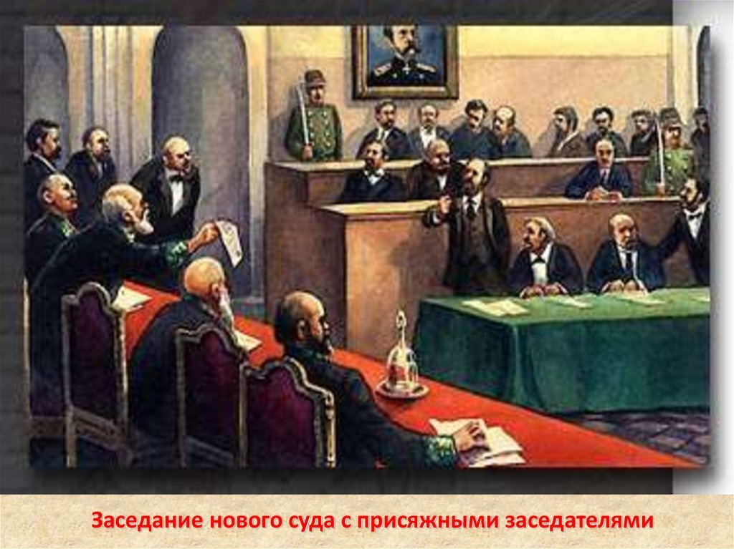
Был создан институт присяжных, созывавшихся для суда над обвиняемыми в тяжких уголовных преступлениях
Рассмотрение уголовных дел происходило
с участием 12 присяжных заседателей.
Присяжные заседатели выносили вердикт:
Виновен;
Виновен, но заслуживает снисхождения;
Не виновен.
Исходя из вердикта, судья выносил приговор.
Присяжные заседатели избирались губернскими земскими собраниями и городскими думами на основе имущественного ценза, без учета сословной принадлежности. В число заседателей также входили крестьяне.

Slide 8
В процессе судебной реформы 20 ноября 1864 г. были созданы:
Судебные следователи
Судебные следователи состояли при окружных судах, они были распределены по участкам, так чтобы в каждом городе в округе суда был хотя бы один следователь. Следователи были процессуально независимыми и несменяемыми чиновниками особого рода, они являлись членами окружных судов, и даже, при нехватке судей, могли призываться в состав суда. Следователь не имел право закрыть начатое следственное дело и не делал никаких юридически значимых выводов из следствия. Как только следователь усматривал, что для обвинения в суде либо для прекращения дела имеются надлежащие доказательства, он передавал следственное дело прокурору.
Прокуратура
Судебные уставы 1864 года предусматривали создание прокуратуры как обособленной ветви судебного ведомства. Прокуроры состояли при общих судах всех уровней. Прокуратура представляла собой независимую службу, подчиненную министру юстиции, имевшему звание генерал-прокурора. При мировых судебных установлениях не было отдельной прокуратуры, их делами занимались товарищи прокуроров, в участках которых находились данные суды.

Slide 9
Присяжные поверенные (адвокатура)
Присяжные поверенные были частными адвокатами, объединенными в корпорации (сословия) по судебным округам; они могли иметь помощников, не входящих в корпорацию, но имевших право выполнять все их функции. Сословие присяжных поверенных судебного округа возглавлял выборный совет присяжных поверенных. Присяжные поверенные могли действовать лишь в судах того округа, при котором они состояли.
Нотариат
Нотариусы состояли при окружных судах, но могли иметь свой офис в любых населенных пунктах округа суда. При самом окружном суде был нотариальный архив и состоял старший нотариус, положение и круг обязанностей которого были отличны от нотариусов. Нотариусы имели круг широкий круг обязанностей, основной круг их деятельности состоял в составлении и заверении разного рода актов. Старшие нотариусы вели крепостные книги (реестры сделок с недвижимостью), обеспечивая государственную регистрацию прав на недвижимость.
Нотариусы были чиновниками особого рода: с одной стороны, они состояли на государственной службе и имели чин, с другой стороны, они не получали следующих чинов, наград, жалованья и пенсий, но вместо этого получали вознаграждение от клиентов по тарифу. Старшие нотариусы, напротив, были обыкновенными должностными лицами судебного ведомства.

Slide 10
Итоги судебной реформы 1864 года

Slide 11
Благодаря судебной реформе Александра 2 судебный процесс в Российской империи был перестроен на совершенно новые принципы:
Разделение административной и судебной власти. Суды больше не зависели от администраций. Их принципами стали гласность, открытость, независимость и состязательность;
Единый суд для всех сословий (кроме крестьянского суда по мелким делам);
Суд приобрел состязательный характер. Он заключался в соперничестве между адвокатом и прокурором. Вину или правоту подсудимого нужно было доказывать на судебном процессе. Интересный факт: после проведения данной реформы на юридических факультетах обязательным предметом стало ораторское искусство.
Суд стал открытым. Только в особо редких случаях вход на судебное заседание был ограничен. В большинстве случаев могли прийти представители общественности и СМИ.
Ограничение рассмотрения дела по существу двумя инстанциями, первой и апелляционной (для судов присяжных и мельчайших дел – одной инстанцией);
Было ограничено использование смертной казни (решение об этой мере наказания принимали только Сенат и военный суд), а также полностью отменялись телесные наказания;
Кроме того, благодаря реформе судебная система России стала иметь единый централизованный характер, а суды избавились от пережитка средневековья, то есть сословности. Все сословия России получали равные перед законом права;
Одним из величайших достижений Судебной реформы 1864 г. явилось введение суда присяжных. Основной функцией присяжных, как и в настоящее время, было принятие вердикта по вопросам факта, т.е. о виновности или невиновности подсудимого. В случае признания подсудимого виновным они могли высказать свое суждение относительно того, заслуживает или не заслуживает он снисхождения при определении меры наказания. На основании вердикта присяжных судьи-профессионалы выносили приговор;
Передача менее значимых дел мировым судам, а более значимых – общим судам; подсудность гражданских дел определялась по сумме иска, уголовных – по тяжести возможного наказания.

Slide 12
Кроме того, для судов общей юрисдикции (не мировых судов) были следующие принципы:
Назначение судей от правительства, образовательный и профессиональный ценз для всех судебных чинов;
Несменяемость судей;
Решение всех дел коллегией (либо судей, либо присяжных), простым большинством голосов.

Slide 13
В части уголовного судопроизводства были следующие принципы:
Отделение следствия о полицейского дознания, процессуальная независимость следствия;
Поддержание обвинения в суде прокуратурой;
Суд присяжных для обвиняемых в преступлениях средней и большой тяжести;
Право подсудимого на оспаривание в судебном заседании любых доказательств, представленных следствием;
Невозможность пересмотра вступившего в силу приговора при открытии новых обстоятельств, указывающих на виновность подсудимого;
Вынесение только обвинительного либо оправдательного приговора, упразднение приговора «об оставлении в подозрении».

Slide 14
В части гражданского судопроизводства также были следующие принципы:
Наличие сокращенного порядка судопроизводства;
Предварительное направление иска ответчику и его письменный ответ;

Slide 15
Преимущества и недостатки
Среди плюсов реформы можно отметить:
Независимость и несменяемость судей
Гласность и состязательность судебного процесса,
Презумпция невиновности обвиняемого и равенство всех перед законом,
Адвокатура, возможность граждан отстаивать свои права.
Иерархия судов, быстрое решение дел.
Уравнивание всех сословий в правах за счет мнения присяжных.
Среди минусов преобразований выделяют:
Финансирование за счет налогов с населения.
Сохранился особый суд для крестьян (волостной) и духовенства (консистория-учреждение при архиерее по управлению епархией). Оставался и ведомственный суд для военных. Хотя телесные наказания были отменены, они сохранялись для крестьян (по решению волостных судов), а также для каторжных, ссыльных и солдат-штрафников.
Голос помещиков имел большее значение, чем голос крестьян.
Не была искоренена волокита.
Несмотря на это, Судебная реформа 1864 г. - самый крупный шаг в Российской истории на пути к правовому государству. Ее принципы - особенно введение присяжных и адвокатуры - даже при всех ограничениях со стороны власти содействовали развитию в стране цивилизованных норм, законности и правосудия.

Slide 16
Профессия – помощник судьи

Slide 17
Несколько слов об истории создания института помощника судьи
История развития института помощников судей не столь продолжительна. Она начинается с 2000 г., когда был принят Указ Президента от 21 февраля 2000 г. N 428 "Об увеличении штатной численности судей и работников аппаратов арбитражных судов в Российской Федерации". Этот Указ лишь предусмотрел увеличение штатной численности аппаратов судов - на 1 000 человек в 2001 г. и еще на 1 000 человек в 2002 г. При этом из Указа следует, что аппараты судов увеличиваются именно в части помощников судей.
В 2001 году указом Президента РФ и Федеральным законом от 28.05.2001 N 61-ФЗ "Об увеличении штатной численности судей и работников аппаратов арбитражных судов в Российской Федерации" в структуре арбитражного суда официально была закреплена должность помощника судьи. В 2002 году статус помощника судьи был закреплен и Арбитражным процессуальным кодексом РФ.
В том же году был принят приказ председателя Высшего Арбитражного Суда Российской Федерации от 4 декабря 2002 г. N 61, которым утверждено Положение о помощнике судьи арбитражного суда.
В последующем указание на право помощников судей составлять проекты судебных актов появилось и в законе: соответствующие поправки в ч.1 ст.58 АПК РФ были внесены Федеральным законом от 29 июля 2018 г. N 265-ФЗ "О внесении изменений в отдельные законодательные акты Российской Федерации".
Принятие Указа Президента от 21 февраля 2000 г. N 428 "Об увеличении штатной численности судей и работников аппаратов арбитражных судов в Российской Федерации", это шаг, который был направлен на создание дополнительного механизма поддержки судей в их профессиональной деятельности.
Среди основных преимуществ института помощников судей можно выделить следующие: оптимизация рабочего времени судей, повышение качества подготовки судебных решений, уменьшение риска ошибок в решениях и определениях.
Введение института помощников судей в судебную систему Российской Федерации стало значимым шагом в направлении оптимизации работы судей и повышения качества судебного разбирательства. Этот институт был создан с целью обеспечения судей необходимой поддержкой в условиях растущего объема судебных дел и сложности правовых вопросов.

Slide 18
Профессиональный выбор профессии
Мой профессиональный путь начался с 2014 года, когда я поступила на федеральную государственную гражданскую службу и замещала должность секретаря судебного заседания в Киселевском городском суде Кемеровской области, совмещающая работу с обучением в Кемеровском государственном университете на заочной форме обучения.
В 2016 году, окончив высшее юридическое образование, получив диплом по специальности «юриспруденция», я продолжала замещать должность секретаря судебного заседания в Киселевском городском суде Кемеровской области, поскольку интерес к профессии не был утерян. В 2019 я поступила на федеральную государственную гражданскую службу и замещала должность секретаря судебного заседания в Ленинском районном суде г. Кемерово.
Чаще всего, секретари судебного заседания, работая в судах, получив высшее юридическое образование, претендуют на должность помощника судьи. Так, произошло и в моем случае, получив опыт работы в должности секретаря судебного заседания, решила не останавливаться на достигнутом и продолжила повышать свой профессиональный уровень в должности помощника судьи, с 01 сентября 2021 года я была назначена на должность федеральной государственной гражданской службы помощника судьи, в которой я продолжаю работать по настоящее время. Общий стаж государственной гражданской службы составляет 10 лет.

Slide 19
В чем же заключаются должностные обязанности помощника судьи?
Приоритетными направлениями деятельности помощника судьи является организационно–правовое, информационное, документационное и иное обеспечение деятельности судьи, а также обеспечение его процессуальной деятельности.
Помощник судьи должен выполнять обязанности, предусмотренные статьями 15 и 18 Федерального закона от 27.07.2004 N 79-ФЗ "О государственной гражданской службе Российской Федерации".

Slide 20
Поскольку, я назначена на должность федеральной государственной гражданской службы помощника судьи на срок полномочий судьи, которая рассматривает дела в гражданском и административном судопроизводстве, в мои полномочия входит следующее:
по поручению судьи изучаю поступившее на рассмотрение исковое заявление, административное исковое заявление и приложенные к нему документы с целью проверки соответствия представленных документов требованиям законодательства, их достоверности и полноты (судьей может быть составлен перечень вопросов, которые должен выяснить помощник судьи при изучении поступивших материалов); а также, апелляционные (частные) жалобы (представления),
оказываю помощь судье в подготовке и организации судебного процесса, в подготовке проектов судебных актов; по поручению судьи выполняю все необходимые действия для подготовки дела к судебному разбирательству, а также по поручению судьи принимаю участие в разрешении вопросов, связанных с назначением дела к рассмотрению;
по поручению председательствующего судьи веду протокол судебного заседания, проверяю явку в суд лиц, которые должны участвовать в судебном заседании;
осуществляю контроль за сроками устранения обстоятельств, препятствующих рассмотрению гражданского дела, административного дела и послуживших основанием для оставления заявления без движения, приостановления производства по делу, своевременно докладывая об этом судье;
контролирую получение адресатами почтовых отправлений с судебными актами (судебными повестками), докладываю об этом судье,
по поручению судьи готовлю проекты запросов в соответствующие органы.

Slide 21
Плюсы и минусы избранной профессии Что же можно отнести к плюсам?
Работа помощника позволяет получить уникальный опыт и расширить свои профессиональные навыки в сфере правосудия. Помощнику судьи предоставляется возможность наблюдать за работой судьи, познакомиться с разными юридическими вопросами. Стоит отметить, что помощники судей - это основа для конкурсного отбора на должности судей. Если помощник судьи добросовестно осуществляет свои полномочия, при этом обладает необходимыми правовыми знаниями и нравственными ценностями, то он является наиболее подготовленным кандидатом в судьи, осознающим, какой объем работы ему предстоит выполнять.
Знание законодательства, что также является плюсом профессии. Работа помощника требует хорошего знания законодательства и умения применять его на практике.
Большой плюс в этой профессии, несомненно, заключается и в том, что, работая в суде, помощник знакомится с совершенно разными людьми и всевозможными жизненными ситуациями. Это позволяет расширить кругозор и получить опыт с разными сторонами правовых споров.

Slide 22
Работа в команде, которая позволяет обмениваться опытом и получить поддержку от коллег, также, полагаю отнести к плюсам профессии.
Сама по себе работа помощника судьи очень интересна, ведь готовя проект судебного акта тебе приходится: изучать судебную практику; разъяснения вышестоящих судов; изменения, вносимые в действующее законодательство, регулирующее спорные правоотношения; сопоставлять, изученную практику с конкретной, имеющейся у тебя спорной ситуацией, требующей разрешения, что способствует развитию логического мышления, саморазвитию, позволяет узнать много нового.
Таким образом, наша профессия по сути своей связана с постоянным развитием в различных сферах: интеллектуальной, духовной, личностной, что также является плюсом.

Slide 23
Как в любой другой профессии, бесспорно, есть свои минусы Какие они?
Минусы в этой профессии, как в любой другой, бесспорно, есть. Пожалуй, основной недостаток - это большой объем рассматриваемых дел. Временами на плечи судей и, соответственно, их помощников ложится колоссальная нагрузка. Учитывая большой объем работы, помощнику судьи важно правильно распределить рабочее время, в первую очередь выполнить срочные дела.
И другой недостаток - это эмоциональная нагрузка. Работа в суде может быть эмоционально напряжённой из-за негативных эмоций посетителей суда и участников процесса. В судебном споре всегда есть проигравшая сторона, если, конечно, мы не говорим о мировых соглашениях, и далеко не в каждом случае проигравший в споре спокойно и сдержанно относится к своему правовому поражению. В данном случае, помощник судьи должен уметь сохранять эмоциональную стабильность и проявлять профессионализм в соответствии с общими принципами служебного поведения государственных служащих, утверждённых Указом Президента РФ от 12.08.2002 N 885 (ред. от 25.08.2021) "Об утверждении общих принципов служебного поведения государственных служащих", в которых, в том числе, говорится, что необходимо соблюдать нормы служебной, профессиональной этики и правила делового поведения; проявлять корректность и внимательность в обращении с гражданами и должностными лицами.

Slide 24
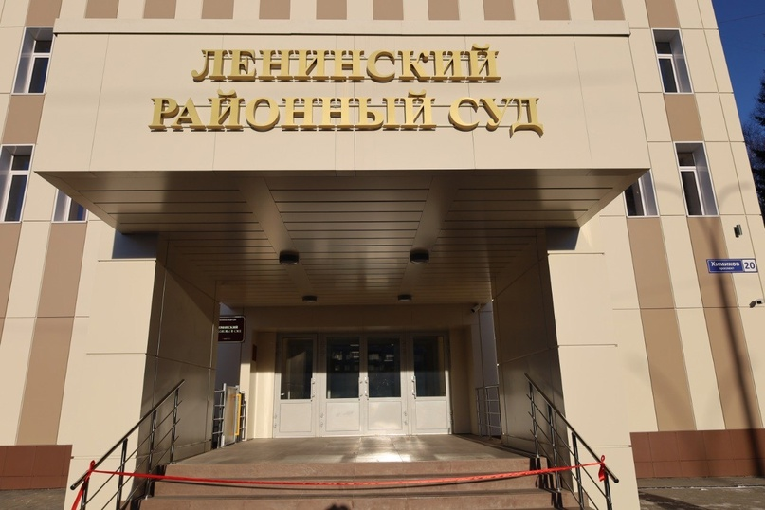
Визитная карточка Ленинского районного суда г. Кемерово

Slide 25
Визитной карточкой Ленинского районного суда г. Кемерово является то, что Ленинский район города Кемерово самый молодой, так называемый «спальный» район города. Поэтому и суд в Ленинском районе самый молодой в городе. Ленинский районный суд города Кемерово образован 5 сентября 1978 года на основании решения Кемеровского областного Совета народных депутатов Исполнительного комитета от 05.09.1978 года № 408, 5 сентября 2024 года Ленинскому районному суду исполнилось 46 лет.
Несмотря на то, что суд один из молодых, тем не менее, он занимает значительное место в судебной системе региона. Район развивается быстро, динамично и коллектив суда развивается с такой же высокой скоростью, достигая больших результатов.
Многие замечательные люди работали в Ленинском районном суде г. Кемерово, продолжают работать и сейчас. Пришла новая смена. Помолодел и состав судейского корпуса, так в течение двух лет на должность судей назначено 6 молодых судей. Состав сотрудников аппарата суда также молод и энергичен.
Кроме того, 22 ноября 2023 года состоялось официальное мероприятие, приуроченное к 45-летию со дня образования Ленинского районного суда г. Кемерово. В праздничной обстановке прошло открытие обновленного здания суда после капитального ремонта.

Slide 26
Заключение
Я считаю, что в рамках профессии помощника судьи невозможно стоять на месте. Профессия связана с активной интеллектуальной деятельностью.
Работая помощником, ты постоянно развиваешься. Необходимо отслеживать изменения в законе, изменения в судебной практике, необходимо следить за общественно-политической обстановкой в государстве, понимать, какие процессы происходят в обществе. Таким образом, профессия по сути своей связана с постоянным интеллектуальным развитием, а также, духовным, личностным развитием. В этой связи, пожалуй, ключевым навыком для помощника судьи является умение правильно применять нормы права, оперативно находить нормы, регулирующие именно эти правоотношения.
Помощнику судьи необходимо быть грамотным, пунктуальным, целеустремленным, вежливым, стрессоустойчивым, добросовестным и ответственным.
В целом могу сказать о работе в судебной системе, работа в судебной системе — это огромная база для получения профессионального опыта в юриспруденции, возможность реализовать свои теоретические знания на практике. На сегодняшний день можно с уверенностью сказать, что помощник судьи — это его правая рука и незаменимый сотрудник, который всегда поможет справиться с огромным количеством дел.
Несмотря на свои минусы, работа помощника судьи весьма увлекательная и благородная, поскольку направлена на поддержку правосудия и справедливости.
Работа помощника судьи очень интересна, и все это - сложный и вместе с этим интересный мыслительный процесс.

